Slide 1
Т е м а 9. УПРАВЛЕНИЕ ПРОЦЕССАМИ ФОРМИРОВАНИЯ ИНОВАЦИОННОЙ ИНФРАСТРУКТУРЫ 9.1. Понятие инновационной инфраструктуры. 9.2. Научно-технологические парки. 9.3. Бизнес-инкубаторы, их связь с технопарками. 9.4. Технополисы, наукограды как региональные формы организации инновационной деятельности.

Slide 2
9.1. Понятие инновационной инфраструктуры
Инновационная инфраструктура представляет собой организационную, материальную, финансово-кредитную, информационную базу для создания условий, способствующих эффективной аккумуляции и распределению средств и оказанию услуг для развития инновационной деятельности, технологического трансфера, коммерциализации научно-технической продукции в условиях повышенного риска.
В задачи инновационной инфраструктуры входят:
отбор проектов на основе системы объективной экспертизы;
создание благоприятных стартовых условий для развития малых инновационных технологически ориентированных фирм;
поддержка венчурных проектов;
система участия в разработке перспективных научно-технических направлений;
поддержка механизмов взаимодействия с крупными центрами (в том числе типа франчайзной системы);
формирование материально-технической базы для создания и развития малых инновационных фирм, включая лизинг высокотехнологичного оборудования;
аккумуляция финансовых ресурсов, создание инновационных, инвестиционных, венчурных фондов, инновационных банков и др.;
создание информационных сетей, обеспечивающих развитие малых фирм, возможность их подключения к международным сетям;
получение высококвалифицированного консалтинга, инжиниринга, аудита, контроллинга, рекламы, экспертных услуг с целью создания конкурентоспособной наукоемкой продукции, высоких технологий и продвижения их на рынок, в том числе мировой;
развитие страхования инновационных проектов, государственное страхование иностранных инвестиций, вкладываемых в развитие инновационной деятельности;
помощь в получении информации об иностранных партнерах, заключении контрактов, в том числе международных, подаче заявок в международные фонды и организации, участие в международных программах;
помощь в проведении конверсии;
обучение предпринимательству в научно-технической сфере.

Slide 3
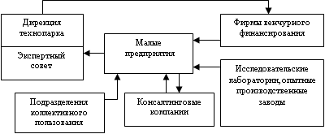
9.2. Научно-технологические парки
В соответствии с постановлением Совета Министров Республики Беларусь «Положение о научно-технологическом парке», под технопарком понимается «субъект инновационной инфраструктуры, способствующий развитию предпринимательства в научно-технической сфере путем создания благоприятных условий, включающих материально-техническую и информационную базу».
Технопарк представляет собой совокупность центров, каждый из которых представляет специализированный набор инновационных услуг (рис. 9.1).
Рис. 9.1. Структура технопарка
В состав технопарка могут входить научные учреждения, вузы и предприятия промышленности, а также информационные, выставочные комплексы, службы сервиса. Здесь предполагается создание комфортных жилищно-бытовых условий. Структурной единицей технопарка является центр, а к числу наиболее важных центров относятся: исследовательский центр, инкубатор, научно-технологический комплекс (инновационный центр), промышленная зона, маркетинговый центр, центр обучения и др.

Slide 4
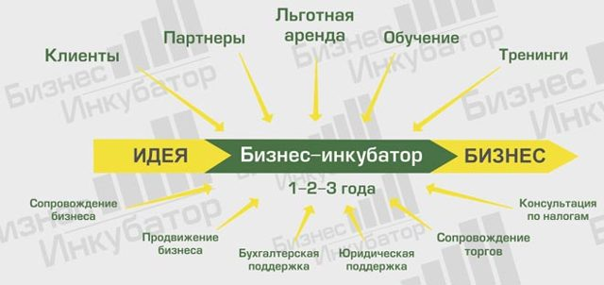
9.3. Бизнес-инкубаторы, их связь с технопарками
Под фирмой-инкубатором понимают организацию, создаваемую местными органами власти или крупными компаниями с целью выращивания новых предприятий.
Отличительная черта и организационная особенность инкубаторов от технопарков состоит в том, что они занимаются разработкой не конкретного товара, а независимого хозяйственного субъекта. Пребывание в инкубаторе различных производственных единиц позволяет фирмам существенно сократить расходы на их содержание. Здесь, к примеру, установлена более низкая плата за аренду помещения, совместное пользование секретарскими, телефонными и компьютерными услугами. На начальных этапах деятельности предпринимателям оказывается содействие в сфере управления со стороны менеджеров инкубатора, они получают доступ к сети услуг профессиональных юристов, бухгалтеров, маркетологов. Доходы инкубатора как коммерческого предприятия складываются из арендной платы, получаемой от клиентов за наем помещения и офисного оборудования, и доходов от продажи разного рода профессиональных услуг.

Slide 5
9.4. Технополисы, наукограды как региональная форма организации инновационной деятельности
Следующий уровень развития инновационной инфраструктуры, точнее, инновационной среды – технополис. Он выступает наивысшим проявлением интеграционной тенденции, представляет собой конгломерат из нескольких сотен исследовательских учреждений, промышленных фирм (преимущественно малых), внедренческих, венчурных организаций и других, которых связывает заинтересованность в появлении новых идей и их скорейшей коммерциализации.
Технополис – это структура, подобная технопарку, но включающая в себя небольшие города (населенные пункты) – наукограды, развитие которых целенаправленно ориентировано на расположенные в них научные и научно-производственные комплексы.
Наукоград – это муниципальное образование с градообразующим научно-производственным комплексом, состоящим из организаций, осуществляющих научную, научно-техническую, инновационную деятельность, экспериментальные разработки, испытания, подготовку кадров в соответствии с государственными приоритетами развития науки и техники. Его инфраструктура – совокупность организаций, обеспечивающих жизнедеятельность его населения.
На территории Беларуси не так уж мало городов с достаточно высоким научно-инновационным потенциалом, где со временем могут образоваться технополисы: Минск, Гомель, Гродно, Могилев, Витебск, Брест, Новополоцк. Пока можно говорить не о технополисах, а о нормально работающем бизнес-инкубаторе или технопарке. Анализ деятельности научно-инновационных предприятий показал, что наиболее эффективным направлением на данном этапе является их создание при НИИ и вузах, а также в структуре технологических парков.

Slide 6
Спасибо за внимание!

